Slide 1
16-5
These materials are by the Kongki Ka Project and are made available to you under the terms of the Creative Commons Attribution ShareAlike license 4.0.
You have permission to share and redistribute these materials in any format and to make reasonable revisions and adaptations of this translation, provided that:
You include the above licence and source information.
If you redistribute these materials or create derivatives, you must distribute your contributions under the same license as the original.
The Holy Bible, Berean Standard Bible, BSB is produced in cooperation with Bible Hub, Discovery Bible, OpenBible.com, and the Berean Bible Translation Committee. This text of God's Word has been dedicated to the public domain.
Tibetan text is from the The Holy Bible in Modern Literary Tibetan, New Tibetan Bible translation.
This translation is made available under the terms of the Creative Commons Attribution-NonCommercial-NoDerivatives 4.0 International license.
Notes:
ch

Slide 2
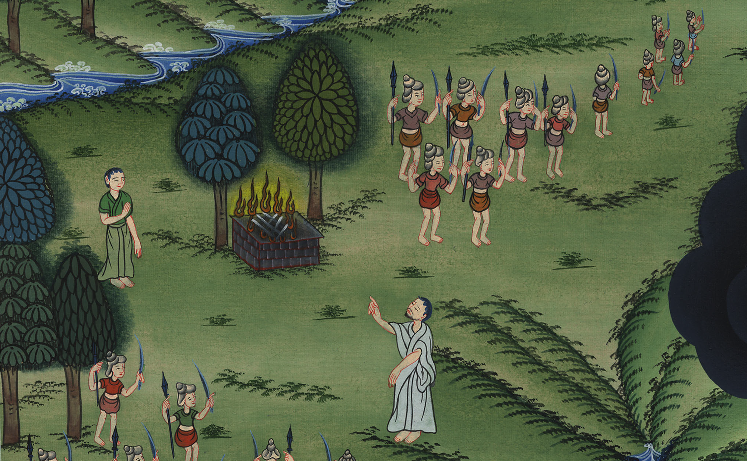
སཱ་མུ་ཨེལ་དང་པོ 13
ཕེ་ལེ་ཤེད་པ་རྣམས་
དང་དམག་འཐབ་པ།

Slide 3
5. Saul doesn’t wait for Samuel – 1 Samuel 13:5-14 (Left Bottom)
སཱ་མུ་ཨེལ་དང་པོ 13
ཕེ་ལེ་ཤེད་པ་རྣམས་དང་དམག་འཐབ་པ།
Notes:
16 Saul
1. People demand a King - 1 Samuel 8:4-22 (Left Top)
2. Samuel anoints Saul – 1 Samuel 9:1 – 10:9 (Right Top)
3. Election of Saul as King – 1 Samuel 10:17-27 (Right Center)
4. Address at Gilgal - 1 Samuel 11:14 – 12:25 (Right Bottom)
6. Saul’s Disobedience – 1 Samuel 15:1-35 (Left Center)
7. Samuel anoints David – 1 Samuel 16:1-14 (Center)

Slide 4
སཱ་མུ་ཨེལ་དང་པོ 13
ཕེ་ལེ་ཤེད་པ་རྣམས་
དང་དམག་འཐབ་པ།
This work is licensed under a Creative Commons Attribution-ShareAlike 4.0 International License

Slide 5
5Now the Philistines assembled to fight against Israel with three thousand chariots, six thousand horsemen, and troops as numerous as the sand on the seashore. They went up and camped at Michmash, east of Beth-aven.
5ཡང་ཕེ་ལེ་ཤེད་པ་རྣམས་ཡེས་ར་ཨེལ་ལ་དམག་བརྒྱག་པར་འཛོམས་པ་སྟེ། ཁོ་རྣམས་ཀྱི་གྲངས་ཀ་ནི། དམག་གི་ཤིང་རྟ་ཁྲི་གསུམ་དང་། རྟ་དམག་སྟོང་དྲུག་དང་། རྐང་དམག་ནི་རྒྱ་མཚོའི་མཐའ་རུ་ཡོད་པའི་བྱེ་མ་དང་འདྲ་བར་གྱུར། དེ་རྣམས་ཡར་འོངས་ནས་པེད་ཨ་ཝེན་གྱི་ཤར་ཕྱོགས་ཏེ་མིགས་མཱ་སི་རུ་གུར་ཕུབ།

Slide 6
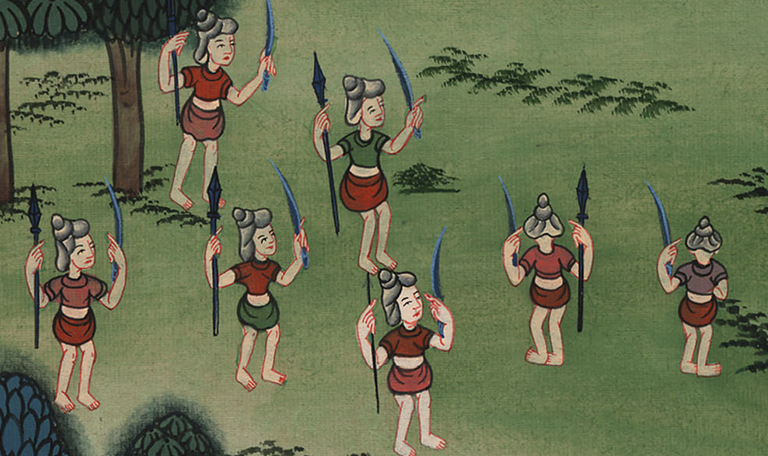
སཱ་མུ་ཨེལ་དང་པོ 13:5

Slide 7
6Seeing that they were in danger because their troops were hard-pressed, the men of Israel hid in caves and thickets, among the rocks, and in cellars and cisterns.
6ཡེས་ར་ཨེལ་གྱི་མི་རྣམས་ཀྱིས་ཉེན་ཁ་འབྱུང་བ་ཤེས་པས། མི་ཐམས་ཅད་བྲག་ཕུག་དང་། ཚེར་ཕུང་དང་། བྲག་དང་། ས་དོང་དང་། ཆུ་རྫིང་ནང་ལ་ཡིབ་ཏུ་སོང་།

Slide 8
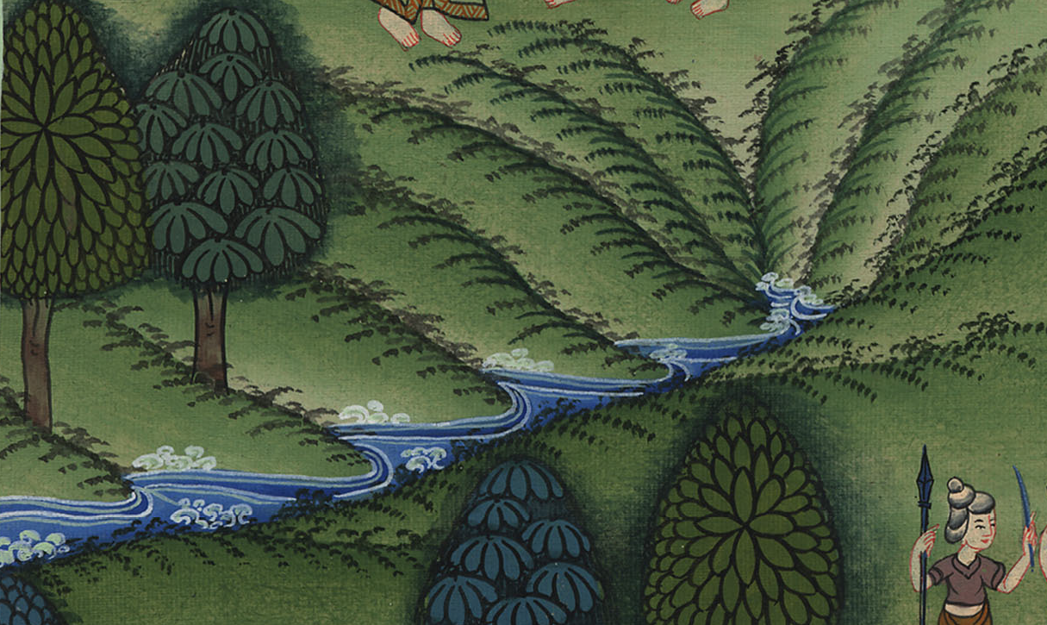
སཱ་མུ་ཨེལ་དང་པོ 13:6

Slide 9
7Some Hebrews even crossed the Jordan into the land of Gad and Gilead. Saul, however, remained at Gilgal, and all his troops were quaking in fear.
7ཡང་ཨིབ་རི་པའི་ཁྲོད་ནས་འགའ་ཞིག་ཡོར་དན་གཙང་པོ་བརྒྱུད་དེ་གཱ་རྡུ་དང་གིལ་ཨད་ས་ཆར་སོང་སྟེ། སོ་ལོ་ནི་གིལ་གལ་དུ་གནས་ཤིང་མི་ཐམས་ཅད་སྐྲག་ནས་འདར་བཞིན་ཁོང་གི་རྗེས་སུ་འབྲངས།

Slide 10
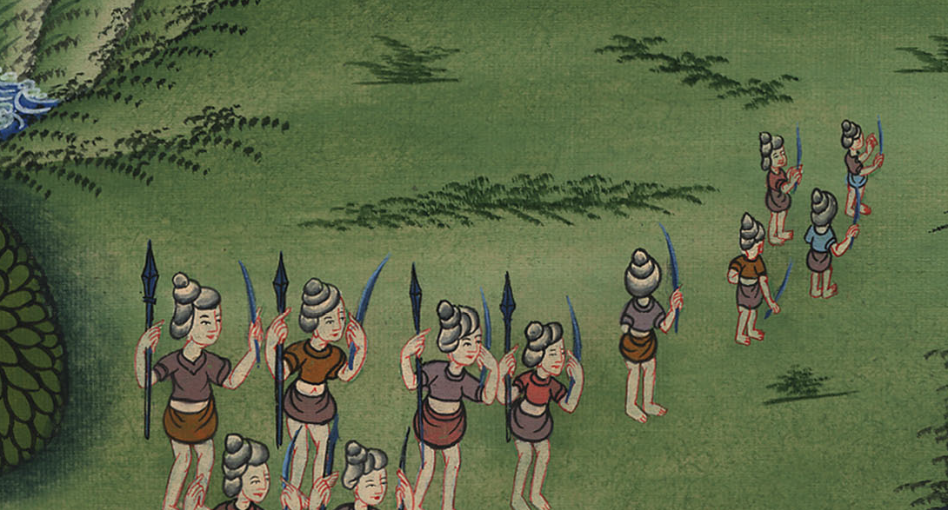
སཱ་མུ་ཨེལ་དང་པོ 13:7

Slide 11
8And Saul waited seven days for the time appointed by Samuel, but Samuel did not come to Gilgal, and the troops began to desert Saul.
8ཡང་སཱ་མུ་ཨེལ་གྱིས་བཀའ་བསྩལ་པ་བཞིན་དུ་སོ་ལོ་ཉིན་བདུན་བར་དུ་དེ་རུ་བསྡད་ནས་སྒུག་པའི་ཚེ། ཁོང་ཉིད་གིལ་གལ་དུ་ད་དུང་མ་ཕེབས་པས་མི་རྣམས་སོ་ལོའི་ཕྱོགས་ནས་སོ་སོར་ཁ་འཐོར་བའི་འགོ་བརྩམས།

Slide 12
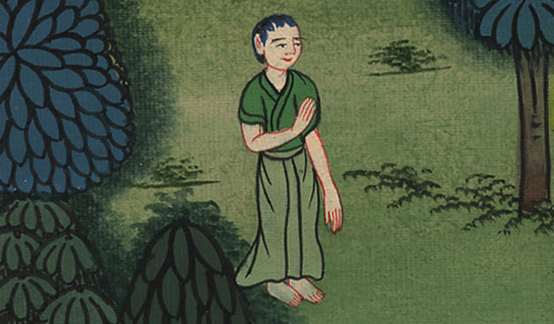
སཱ་མུ་ཨེལ་དང་པོ 13:8

Slide 13
9So he said, “Bring me the burnt offering and the peace offerings.” And he offered up the burnt offering.
9དེའི་ཕྱིར་སོ་ལོས། སྦྱིན་སྲེག་དང་ཞི་བདེའི་མཆོད་པ་གཉིས་ངའི་མདུན་དུ་ཁུར་ཤོག་ཅེས་བཀའ་བསྒོས་པས་སྦྱིན་སྲེག་གི་མཆོད་པ་ཕུལ་བ་རེད།

Slide 14
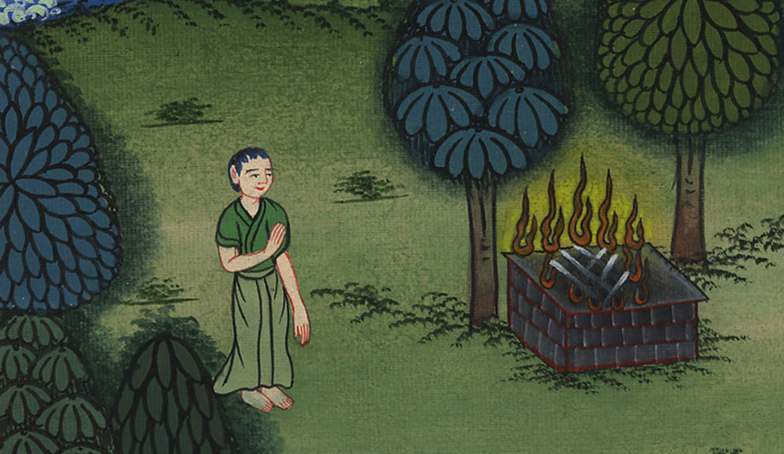
སཱ་མུ་ཨེལ་དང་པོ 13:9

Slide 15
10Just as he finished offering the burnt offering, Samuel arrived, and Saul went out to greet him.
10ཡང་སོ་ལོས་སྦྱིན་སྲེག་ཕུལ་ཚར་མ་ཐག་ཏུ། སཱ་མུ་ཨེལ་ཕེབས་པ་ན་སོ་ལོ་ཁོང་ལ་མཇལ་དུ་སོང་ནས་ཕྱག་བྱས་ཤིང་།

Slide 16
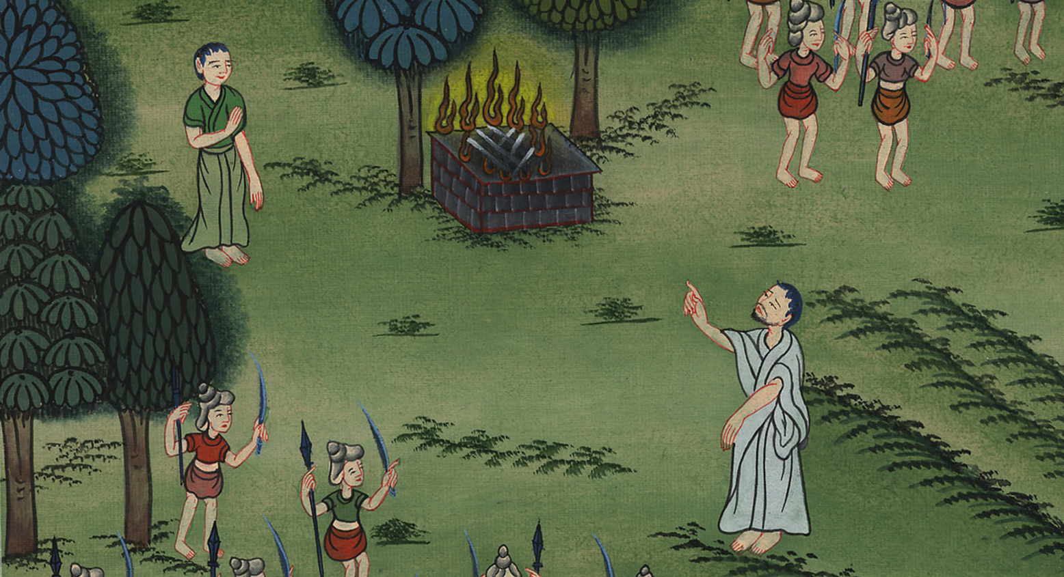
སཱ་མུ་ཨེལ་དང་པོ 13:10

Slide 17
11“What have you done?” Samuel asked.
And Saul replied, “When I saw that the troops were deserting me, and that you did not come at the appointed time and the Philistines were gathering at Michmash,
11དེ་ནས་སཱ་མུ་ཨེལ་གྱིས། ཁྱོད་ཀྱིས་ཅི་བྱས་པ་ཡིན་ཞེས་དྲིས་པས། སོ་ལོས་མི་ཐམས་ཅད་ངའི་ཕྱོགས་ནས་སོ་སོར་ཁ་འཐོར་བའི་འགོ་བརྩམས་པ་དང་། ཁྱེད་ནི་སྔར་བསྟན་པའི་དུས་བཅད་ལྟར་མ་ཕེབས་པར་མ་ཟད། ཕེ་ལེ་ཤེད་པ་རྣམས་མིགས་མཱ་སི་རུ་འཛོམས་ཡོད་པ་རེད།

Slide 18
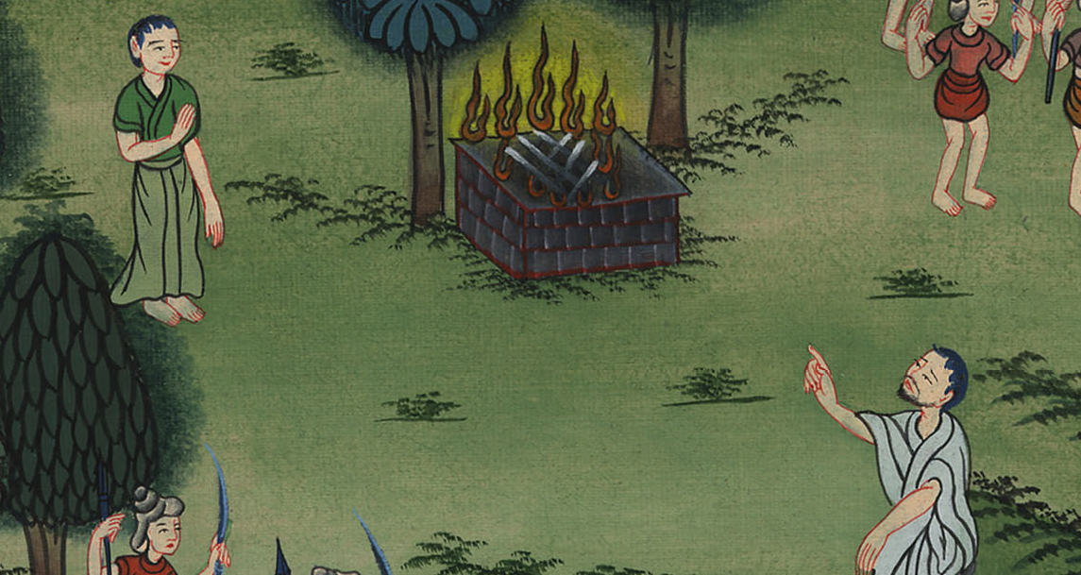
སཱ་མུ་ཨེལ་དང་པོ 13:11

Slide 19
12I thought, ‘Now the Philistines will descend upon me at Gilgal, and I have not sought the favor of the Lord.’ So I felt compelled to offer the burnt offering.”
12དེའི་ཕྱིར་ངའི་སེམས་སུ། བདག་ཅག་གིས་དཀོན་མཆོག་ཡ་ཝཱེ་ལ་གསོལ་བ་མ་བཏབ་པའི་སྔོན་དུ་ཕེ་ལེ་ཤེད་པ་རྣམས་གིལ་གལ་དུ་བདག་གི་སྟེང་དུ་སླེབས་པར་འགྱུར་སྙམ་པས། བདག་གིས་སྤོབས་པ་བསྐྱེད་ནས་སྦྱིན་སྲེག་ཕུལ་བ་ཡིན་ཞེས་ཞུས།

Slide 20
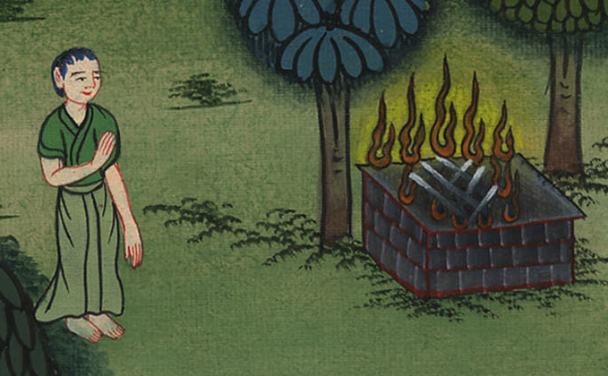
སཱ་མུ་ཨེལ་དང་པོ 13:12

Slide 21
13“You have acted foolishly,” Samuel declared. “You have not kept the command that the Lord your God gave you; if you had, the Lord would have established your kingdom over Israel for all time.
13-14སཱ་མུ་ཨེལ་གྱིས་སོ་ལོ་ལ་ཁྱོད་ཀྱིས་རང་གི་དཀོན་མཆོག་ཡ་ཝཱེས་གནང་བའི་བཀའ་མ་བསྲུངས་ཤིང་གླེན་པའི་ལུགས་སུ་བྱས་པ་རེད། གལ་ཏེ་ཁོང་གི་བཀའ་ཇི་བཞིན་བསྲུངས་པ་ཡིན་ན། དཀོན་མཆོག་ཡ་ཝཱེས་ཁྱོད་ཀྱི་རྒྱལ་སྲིད་ཡེས་ར་ཨེལ་གྱི་ཁྲོད་དུ་རྒྱུན་ནས་རྒྱུན་དུ་བརྟན་པོར་མཛད་མོད། འོན་ཀྱང་ད་ལྟ་ཁྱོད་ཀྱི་རྒྱལ་སྲིད་ཡུན་རིང་གནས་མི་ཐུབ་སྟེ། དཀོན་མཆོག་ཡ་ཝཱེས་ཁོང་ཉིད་ཀྱི་ཐུགས་སུ་འབྱོན་པའི་མི་ཞིག་བཙལ་བར་མཛད་དེ།

Slide 22
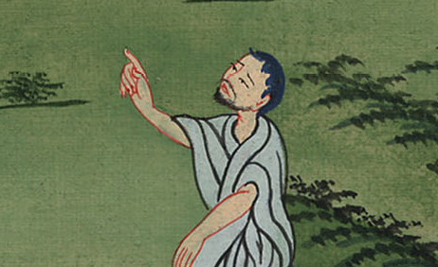
སཱ་མུ་ཨེལ་དང་པོ 13:13

Slide 23
14But now your kingdom will not endure; the Lord has sought a man after His own heart and appointed him ruler over His people, because you have not kept the command of the Lord.”
དེ་དཀོན་མཆོག་ཡ་ཝཱེས་ཁོང་གི་འབངས་མིའི་འགོ་དཔོན་དུ་བསྐོ་བར་མཛད་དོ། །གང་ལ་ཞེ་ན། དཀོན་མཆོག་ཡ་ཝཱེས་ཁྱོད་ལ་གནང་བའི་བཀའ་མ་བསྲུངས་པའི་རྐྱེན་གྱིས་ཡིན་ཞེས་སྨྲས།

Slide 24
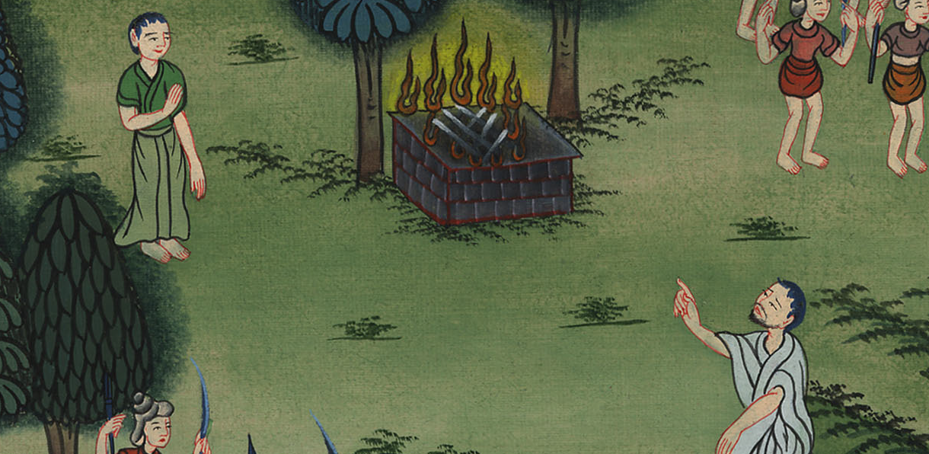
སཱ་མུ་ཨེལ་དང་པོ 13:14

